Slide 1
教師なし学習１：次元削減
主成分分析(Principal Component Analysis : PCA)
数式を使わない理解と実装

Slide 2
前2回でやってきた学習・識別では
教師あり機械学習で、ラベル（シュー/プリン/杏仁豆腐）の識別精度をどのように向上できるかを試した。
では、何が識別に重要な特徴量だろうか（すべての特徴量が均等に識別に効いているとは考えられない）
識別の手がかりとなった重要特徴量（ここでは単語）を分析する
シュー/プリン/杏仁豆腐の特徴の違いは何かを明らかにしたい

Slide 3
主成分分析の大まかなイメージ

Slide 4
●と●のラベルがなかったら？
データが大きく散らばっている方向 には特徴の異なるグループ（クラス
タ）が潜んでいる可能性が高いと考えるのは自然
2. は、データの散らばり方向（＝特徴方向）を要約している
カラメル
プリン
カラメル
●
●
シュークリーム
●
●
●
●
●
●
●
●
●
●
●
●
●
●
●
●
●
●
●
●
●
●
●
●
●
●
●
●
●
●
●
●
●
●
●
●
●
●
●
●
●
●
●
●
●
●
●
●
●
●
●
●
●
●
●
●
生クリーム
カスタード
生クリーム
カスタード

Slide 5
散らばり方向を面で捉える
面で捉える = 2つの直交軸でとられる
一般化すると、N次元空間に散らばるデータはP次元 << N の超平面で散らばり方向が捉えられる
カラメル
カラメル
●
●
●
シュー、プリンで普通ではないレシピを捉えるかもしれない
●
●
●
●
●
●
●
●
●
●
●
●
●
●
●
●
●
●
●
●
●
●
●
●
●
●
●
●
●
●
●
●
●
●
●
●
●
●
●
●
●
●
●
●
●
●
●
●
●
●
●
●
●
生クリーム
カスタード
生クリーム
カスタード

Slide 6





主成分平面とは
データ空間上で散らばっている方向を面で捉え、それを回転してx,y軸にする
x,y平面にデータを写像
データ空間がN次元>>3 の場合、データの特徴を平面上で可視化して直感的な特徴理解を促す
$$z$$
Y軸にする（回転する）
PC2
主成分平面
●
●
●
●
PCv2
●
●
$$(x_{n},y_{n},z_{n})$$
データも写像
$${(pc1}_{n},{pc2}_{n})$$
●
●
●
●
次元削減している
●
●
●
●
●
●
●
●
●
●
●
●
●
●
●
●
●
●
●
●
●
●
●
●
●
●
●
●
●
●
●
●
●
●
●
●
●
PC1
●
●
●
●
●
●
●
●
●
PCv1
X軸にする（回転する）
$$x$$
$$y$$
toydata3D.pyの絵を真横(x,z平面)から見ると写像イメージがわかる

Slide 7





用語の整理
データ空間上で散らばり方向を捉えた線（ベクトル）を主成分ベクトル
これを回転してx,y軸としたものを主成分（主成分平面は主成分のなす平面）
主成分平面上に写像したデータ点の座標を主成分得点
$$z$$
PC2
主成分平面
●
●
主成分得点
●
●
PCv2
●
●
$$(x_{n},y_{n},z_{n})$$
$${(pc1}_{n},{pc2}_{n})$$
●
●
●
●
●
●
●
●
●
●
●
●
●
●
●
●
●
●
●
●
●
●
●
●
●
●
●
●
●
●
●
●
●
●
●
●
●
●
●
●
●
PC1
●
●
●
●
●
●
●
●
●
PCv1
PCv1, PCv2:主成分ベクトル
分散方向の大きい順に、
PCv1：第1主成分ベクトル
PCv2：第2主成分ベクトル
$$x$$
PC1, PC2:主成分
分散方向の大きい順に、
PC1：第1主成分
PC2：第2主成分
$$y$$

Slide 8
主成分分析の手順を確認
データ空間上で散らばり方向の軸（特徴要約軸）を見つける
要約軸をx,y軸に回転してデータを写像する
$$z$$
PC2
主成分平面
●
●
主成分得点
●
●
PCv2
●
●
$$(x_{n},y_{n},z_{n})$$
$${(pc1}_{n},{pc2}_{n})$$
●
●
●
●
●
●
●
●
●
●
●
●
●
●
●
●
●
●
●
●
●
●
●
●
●
●
●
●
●
●
●
●
●
●
●
●
●
●
●
●
●
PC1
●
●
●
●
●
●
●
●
●
PCv1
$$x$$
$$y$$

Slide 9
主成分分析の使い道
教師あり学習で高次元データ空間でのデータの散らばり特徴を要約・可視化
特徴の異なるデータの集団（クラスタ）の検出
教師あり学習での特徴量の低次元化による高速化

Slide 10
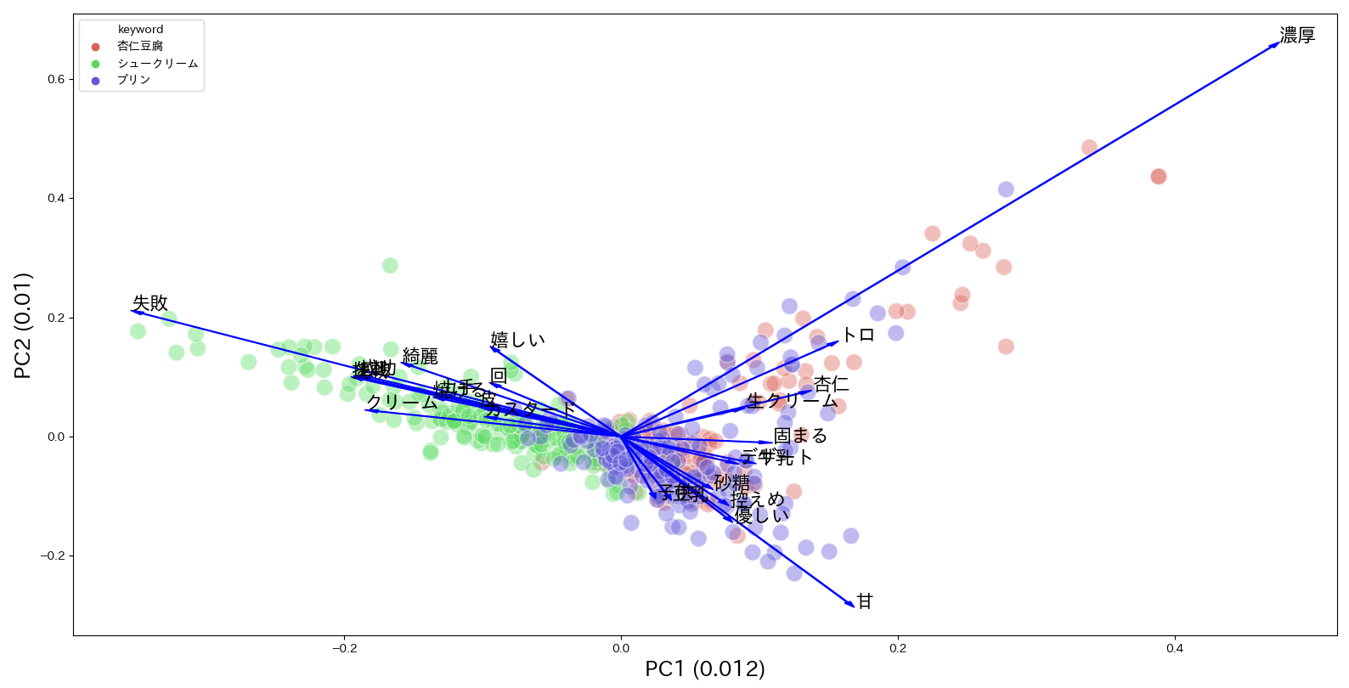
使い道1
教師あり高次元データ特徴の可視化（要約）
2000次元上のデータを主成分平面に写像（2次元に圧縮）
シュー/プリン/杏仁豆腐の特徴の違いを2次元平面上で明らかにしている～ それぞれ平面上のある領域にまとまっている！
主成分平面の各領域を意味づけるベクトルを引いた
杏仁豆腐：
濃厚でトロッ
杏仁
シュー：
焼くので失敗しやすい
カスタード
杏仁豆腐、プリンは食後のデザートになるが、シューはそうでない
プリン：
砂糖、甘い、控え目
tsukurepo_pca.py

Slide 11
主成分負荷ベクトル
主成分平面上の領域の意味解釈を可能とするためのベクトル
データ空間の軸(one hotベクトル）を主成分平面に写像したもの
カラメル
主成分平面上に写像すると●の位置（座標）の意味解釈がわからなくなる
PC2
主成分平面
●
●
●
●
PCv2
●
●
●
●
●
●
●
●
●
主成分ベクトルは本来、原点で直交するがわかりやすさのためにこのように表記している
●
●
●
●
●
●
●
●
●
●
●
カスタード
●
●
●
●
●
●
●
●
●
●
●
●
●
●
●
●
●
●
●
●
●
●
●
PC1
●
●
●
●
●
●
●
●
●
PCv1
生クリーム
カスタード
写像できる！
カスタード軸上の単位ベクトル:ono hot [1,0,0]
(one hot vector:ひとつの要素だけが1, それ以外のすべての要素が0)
データ空間軸をone hotベクトルとみなすとすべての軸を主成分平面上に写像できる

Slide 12
主成分負荷ベクトルの長さとは
PC1,PC2の方向に一致性が高い軸(one hot)ほど主成分平面上で長いベクトル（座標成分が大きい）なる
カラメル
PC2
主成分平面
●
●
●
●
PCv2
●
●
●
●
●
●
●
●
主成分ベクトルは本来、原点で直交するがわかりやすさのためにこのように表記している
●
●
カラメル
●
●
●
●
●
●
●
●
●
●
カスタード
●
●
●
●
●
●
●
●
●
●
●
●
●
●
●
●
●
●
●
●
●
PC1
生クリーム
●
●
●
●
●
●
●
●
●
●
●
PCv1
主成分平面を特徴づけるデータ軸の重要度
カスタード > カラメル > 生クリーム
生クリーム
カスタード

Slide 13
使い道2
特徴の異なるデータの集団（クラスタ）の検出
PC2
主成分平面
●
●
●
●
●
●
●
●
●
●
●
●
●
●
●
●
●
●
●
●
●
●
●
PC1
●
●
●
●
●

Slide 14
データ空間上で要約軸を見つけ出す
データ空間上で散らばり方向の要約軸を見つける
いくつかの要約軸だけをx,y,..軸にしてデータを写像する

Slide 15
3次元空間上のデータから要約軸を見つけだす
toydata3D.py
左右図の点●●をそれぞれの平面に射影すると2次元散布図になる（想像してください）
左右の平面は何が違うか？ どういう平面だとデータ特徴を維持した要約平面（次元削減平面）になるだろうか？
カラメル
カラメル
●
●
●
●
●
●
プリン
●
●
●
●
●
●
●
●
●
●
●
●
シュークリーム
●
●
●
●
●
●
●
●
●
●
●
●
●
●
●
●
●
●
●
●
●
●
●
●
●
●
●
●
●
●
●
●
●
●
●
●
●
●
●
●
生クリーム
カスタード
生クリーム
カスタード

Slide 16
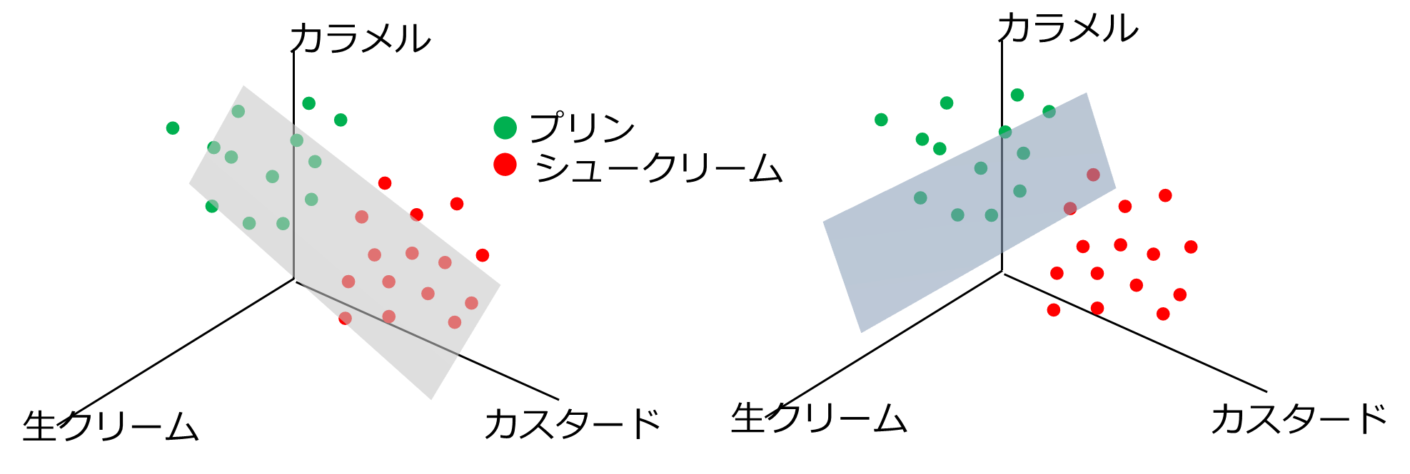
要約平面はデータの分散最大化方向を向いている
データの分散が大きい方向に平面を作ると、もとの空間のデータ特徴を最大限維持して次元削減できる
分散最大化方向はラベル（色）とは無関係に決定できることに注意！
toydata3D.py
3次元空間→2次元 ～ ｎ次元→2次元でも同じことができる

Slide 17
要約平面は主成分ベクトルで構成されている
1. 平面とはもちろん、2つの直交する線（ベクトル）でできあがる
2. データの分散最大化方向の直交ベクトルを２つ見つけ出す
カラメル
toydata3D_vector.py
●
●
●
●
直交ベクトル*
●
●
PCv2
●
●
●
●
●
●
PCv1 : データの分散最大化方向
（第1主成分ベクトル）
PCv2 : 次に分散最大化する方向（aと直交）
（第2主成分ベクトル）
●
●
●
●
●
●
●
●
●
●
●
●
●
●
●
●
PCv1
(aと直交するベクトルは無限に存在することに注意）
生クリーム
カスタード
*正確には原点を通るが直観を優先した図にした

Slide 18
主成分ベクトルとは（まとめ）
データの分散最大化方向を向く直交ベクトル集合
データ全体の散らばりが大きくなるような方向を見つけ出すとそのベクトル上でプリンデータ、シュークリームデータを最大限分離できるはず

Slide 19
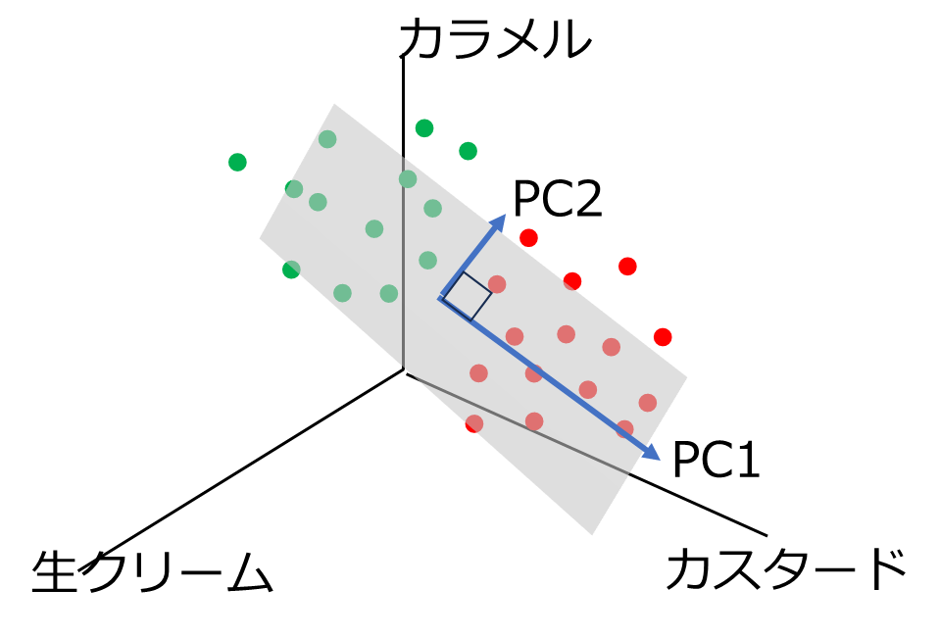
参考：主成分ベクトルをx,y軸に回転する（詳細は後半で）
PCv1,PCv2が構成する平面の真上からデータを映す（射影）
データ空間の軸（カラメル、カスタード、生クリーム）も回転
PC1,PC2平面は主にカスタード，カラメル方向なので右図では生クリームの軸が短くなる
PC2
PCv2
カラメル
●
●
カスタード
●
●
●
●
●
●
●
●
●
●
●
●
●
●
●
●
●
●
PC1
●
●
●
●
●
●
●
PCv1
生クリーム
●
これが冒頭で見た主成分平面

Slide 20
参考：n次元空間上ではn本の直交ベクトルが引ける（詳細は後半）
3次元空間上では、もう1本直交ベクトルｃ（第3主成分ベクトル）が引ける
PC1 → PC2 → PC3 の順にデータの分散最大化の度合いが小さくなる
N次元空間上では、n本の主成分ベクトル(PC1, PC2,…,PCn)が引ける。
分散最大化の度合いは、PC1 > PC2 > … > PCn
カラメル
直交ベクトル*
●
●
●
●
●
●
PC2
●
●
●
●
●
●
●
toydata3D_vector.py
●
●
●
●
PC3
●
●
●
●
●
●
●
●
●
●
●
PC1
生クリーム
カスタード

Slide 21
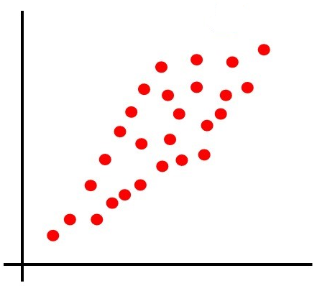
主成分ベクトルの分散最大化方向はどう計算するか
2次元データ空間での主成分ベクトルを考える
直感的には実線の方向が最もデータを分離できそう
これを数学的に計算したい
カラメル
カスタード

Slide 22
主成分ベクトルを射影から計算する
データ●か無数にある主成分ベクトル候補（点線）に垂線を下した点の散らばりを考える
射影：データ点からベクトルに下した垂線との交点●（数学としてちゃんと表現すると。「空間上の任意の点から部分空間へ下した法線ベクトルの座標」）
カラメル
●
●
●
任意の点は無数の線分上に射影できる
カスタード

Slide 23
射影した点がどうなったら主成分ベクトルが見つかるか？
射影した点群は、ベクトル上に散らばる
射影した点群の分散は、ベクトルの傾きによって異なる
カラメル
カラメル
●
●
●
●
●
●
●
●
●
●
●
●
●
●
●
●
●
●
●
●
●
●
●
●
●
●
●
●
●
●
●
●
分散が大きい
●
●
●
●
●
分散が小さい
●
●
カスタード
カスタード

Slide 24
射影した点の分散の最大化方向が第1主成分ベクトル
無数の線（点線）のうち、射影した点の分散が最大になる線は一意に定まる（実線）
これが第1主成分ベクトル（空間上の点の散らばり方向を最もよくとらえているともいえる）
カラメル
カラメル
●
●
●
●
●
●
●
●
●
●
●
●
射影した点の分散を最大化するような線
●
点線上に射影した場合に比較して分散が大きい！
●
●
●
●
●
●
カスタード
カスタード

Slide 25
主成分ベクトルに射影した点はもとのデータ特徴を最大限維持している
主成分ベクトル上に射影した点●（1次元）は、もとの2次元データ●の平面上の散らばりもっともよく近似
つまり、2次元 → 1次元に データ特徴を維持して次元削減したといえる
2次元（カラメル、カスタード）の代わりに1次元（主成分ベクトル）だけでデータ特徴を近似的に表現できる
カラメル
●
●
●
●
●
●
●
●
●
●
●
●
●
●
●
●
●
●
●
カスタード

Slide 26
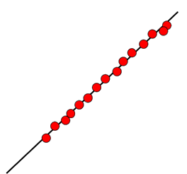
主成分ベクトル1個でデータ特徴をどの程度うまく捉えるかは
データの散らばり方に依存
データの散らばりが一定方向に偏っているほど主成分はもとのデータを近似する
カラメル
カラメル
●
●
●
●
●
●
●
●
●
●
●
●
●
●
●
●
●
●
●
●
●
●
●
●
●
●
●
●
●
●
●
●
●
●
●
●
●
●
●
●
●
●
●
●
●
●
●
●
●
●
●
●
●
●
●
●
●
●
●
●
●
●
カスタード
●
カスタード
●
●
こちらのほうがデータをうまく要約している

Slide 27
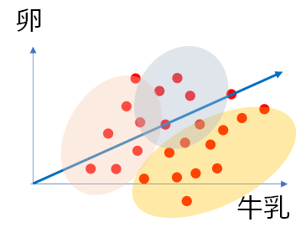
主成分ベクトル１個だけではデータをうまく近似できない場合。。
もしかして、下記の色分けのような異なるデータが散らばってる？
カラメル
カスタード

Slide 28
主成分ベクトルは平面上ではもう1本引くことができる
もう1本、データの散らばり方向を、最初の主成分ベクトルに次いでとらえる線を見つける（第2主成分ベクトル）。
2本の主成分ベクトルでなら、こういうデータもうまく近似できるかもしれない
任意の点から第1,2主成分ベクトルに垂線をそれぞれ降ろす
➡ ２通りに射影できる
カラメル
第2主成分ベクトル
第1主成分ベクトル
主成分ベクトルは直交することが条件！
2次元ベクトル空間上で引ける主成分ベクトルは2本まで
カスタード

Slide 29
第２主成分ベクトルに射影した点群の分散は、第１主成分ベクトル
上の分散よりも小さい
*主成分ベクトルは本当は原点からの単位ベクトルだが、直観的な理解を優先して点群の中心当たりにベクトルを引いた
カラメル
第2主成分ベクトル
第1主成分ベクトル
●
●
●
●
●
●
●
●
●
●
●
●
●
●
●
●
●
●
●
●
●
●
●
●
●
カスタード

Slide 30
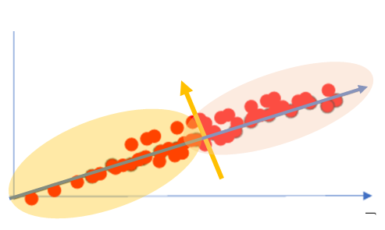
寄与率：主成分ベクトルのデータの要約力
Bでは第1主成分ベクトルだけでデータを十分近似している（第2は相対的に重要でない）
A,Bで第1、第2主成分ベクトルの近似力に大きな違いがある
データA ： 第1主成分ベクトル ＞ 第2主成分ベクトル
データB ： 第1主成分ベクトル ＞＞ 第2主成分ベクトル
各主成分ベクトルが分散の捉え度合いを数値化したものを寄与率と言います
カラメル
カラメル
データA
データB
カスタード
カスタード

Slide 31
3次元空間でも分散最大化方向の考え方は同じ
直行するベクトルは最大３つ引ける
PCv1(第1主成分ベクトル)：射影したデータの分散を最大化する方向
PCv2(第2主成分ベクトル) : 射影したデータの分散をその次に最大化する方向
PCv3(第3主成分ベクトル)：射影したデータの分散を更にその次に最大化する方向
データの分散度合い（寄与率）：PCv1 > PCv2 > PCv3
カラメル
PCv2
ｎ次元空間ならば。
PCv3
●
PCv1
●
●
●
データの分散方向：PCv1 > PCv2 .. > PCvn
●
●
●
●
●
●
●
●
●
●
ｎ次元空間なら、最大ｎ個の主成分ベクトルが引ける
第1主成分から第ｎ主成分ベクトルまで徐々に射影した点の分散が小さくなる
上位の主成分ほどデータの空間上の散らばりを良く近似（寄与率が高い）
●
●
●
●
●
●
●
●
●
●
●
●
●
●
●
●
●
●
●
●
●
●
●
●
●
●
●
●
●
●
●
●
●
●
●
●
●
生クリーム
カスタード

Slide 32
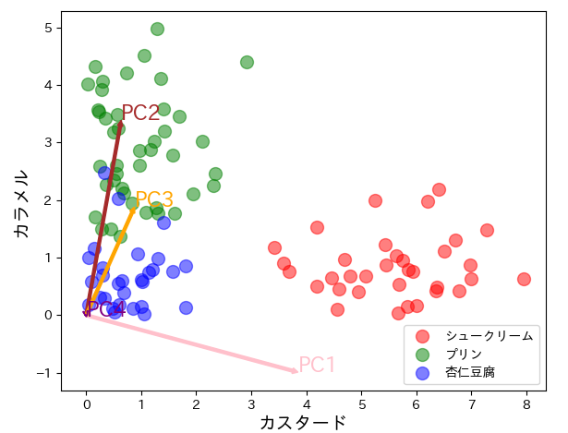
主成分ベクトルを求める実装
https://github.com/ueharaLab/NLP_7-PCA/blob/main/pca_vector.md
データセット：toydata.csv
ラベル：3種類
特徴量：4次元
カスタード/カラメル平面上にデータをプロット（実際は4次元空間）
主成分ベクトルを引く
PCv1がデータの分散最大化方向を向いている
PCv1 > PCv2 > PCv3 > PCv4
toydata_pcVector.py

Slide 33
要約軸空間にデータを写像する
データ空間上で散らばり方向の要約軸を見つける
いくつかの要約軸だけをx,y,..軸にしてデータを写像する
ここまではデータ空間上に主成分ベクトルを引くお話
ここからは主成分空間の話

Slide 34
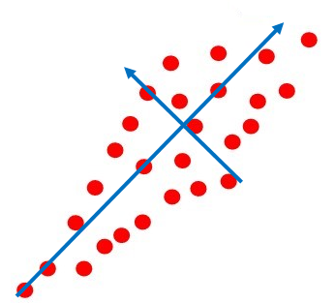
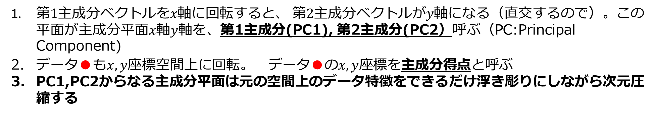

主成分平面と主成分得点
第$1主成分ベクトルをx軸に回転すると$、 $第2主成分ベクトルがy$軸になる（直交するので）。この平面が主成分平面$x軸y$軸を、第1主成分(PC1), 第2主成分(PC2）呼ぶ（PC:Principal Component)
データ●も$x,y$座標空間上に回転$。 \text{データ}\text{●}のx,y$座標を主成分得点と呼ぶ
PC1,PC2からなる主成分平面は元の空間上のデータ特徴をできるだけ浮き彫りにしながら次元圧縮する
カラメル
主成分ベクトル
PC2
主成分平面
主成分得点
●
$$(x,y)$$
●
●
●
●
●
●
●
●
●
●
●
●
●
●
PC1
●
●
●
●
●
●
●
●
●
●
●
●
主成分
●
●
●
●
●
●
●
●
●
●
●
●
●
●
●
●
●
●
●
●
●
●
任意の2つの主成分ベクトルは主成分平面をなす
生クリーム
カスタード
ｎ次元空間も同様にPC1,PC2平面上に圧縮できる！

Slide 35
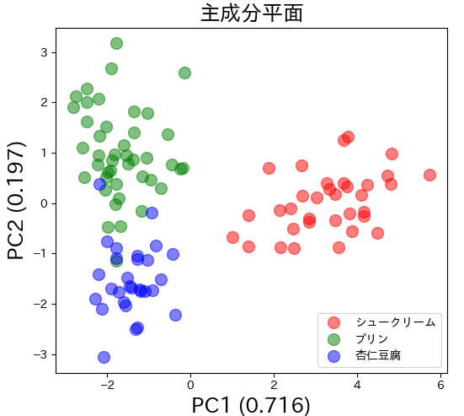

主成分平面の実装
toydata_pca.py
https://github.com/ueharaLab/NLP_7-PCA/blob/main/pca.md
主成分ベクトルPC1,PC2（左図）をx,y軸に回転した平面上にデータをプロット（右図）
右図がデータをうまく分離できている
主成分平面の（ ）内はデータの分離度（寄与率）
データ空間（平面）

Slide 36
重要な概念（まとめ）
1.主成分ベクトル：
ベクトル空間（特徴量ベクトル空間）でデータの分散を最大化する
ベクトルが第１主成分ベクトル。これに直交し、データの分散を次に最
大化するベクトルが第2主成分ベクトル。。。
2．寄与率
各主成分ベクトルのデータの近似力（説明力）
累積寄与率は１ 例えばPC1,PC2の寄与率合計が0.7以上だと相当うまく次元削減できている
3.主成分（平面）：
任意の２つの直交する主成分ベクトルをx,y軸にしたもの
4.主成分得点：
データを主成分上に射影した座標
主成分分析は、ベクトル空間上のデータ点を主成分平面の座標（主成分得点）で表現するもの。

Slide 37
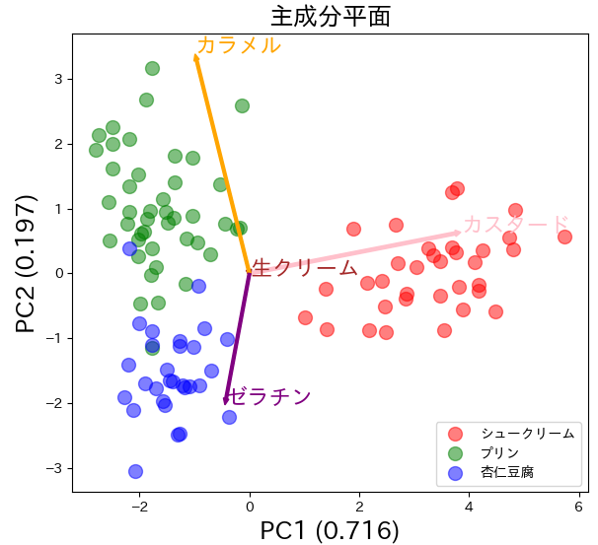
主成分平面上にもとのデータ空間の軸を描く
PC1,PC2をx,y軸に回転する→データ空間上の軸（特徴量）も同様に回転表示できる
主成分平面上の特徴量ベクトル（主成分負荷ベクトル、バイプロット）は主成分を意味解釈するのに役立つ
例えば、PC1はカスタード方向、PC2のマイナス方向はゼラチン方向
toydata_pca.pyのコメントをはずすと表示できる
データ空間（平面）
x,y軸：特徴量
ベクトル：主成分ベクトル
x,y軸：主成分
ベクトル：特徴量

Slide 38
バイプロットの実装（厳密ではない）
主成分負荷ベクトル
データ空間の軸が主成分ベクトルからみてどれｋらいの重みをもっているかを表す
主成分ベクトル
x座標
y座標
x座標
y座標
カスタード 生クリーム カラメル ゼラチン
PC1 0.962426 0.002043 -0.247556 -0.111569
PC2 0.159097 -0.010677 0.846990 -0.507131
PC3 0.220051 0.004670 0.470393 0.854568
PC4 0.001296 -0.999930 -0.007353 0.009179
PC1 PC2 PC3 PC4
カスタード 0.96242607 0.15909714 0.22005107 0.00129553
生クリーム 0.00204313 -0.01067691 0.00467046 -0.99993001
カラメル -0.24755633 0.84699009 0.47039302 -0.00735259
ゼラチン -0.11156945 -0.50713104 0.8545678 0.00917851
データ空間（平面）
生クリームのベクトルが微小
PC1,PC2の方向（データの分散が大きい方向）は生クリーム方向ではない
主成分ベクトル行列を転置

Slide 39
ここまでの手順を確認
N次元空間から主成分ベクトルを見つけ出す（最大N引ける）寄与率を計算
第1,第2主成分ベクトルをそれぞれx,y軸に回転（主成分平面）
データを主成分平面上に射影（主成分得点）
Bi-plot : 元のベクトル空間軸を主成分平面上に射影
第1,2主成分ベクトルはベクトル空間においてデータが最も散らばる平面を形成する
同様に、第3,4 etc 主成分ベクトルをx,y軸にすることができる
N次元に散らばっていたデータが2次元平面上に次元圧縮（要約）
データ点の位置を意味解釈可能とする

Slide 40
冒頭で見たものは以上の手順でプログラムを実行したもの
tsukurepo_pca.py
シュー/プリン/杏仁豆腐の特徴の違いを2次元平面上で明らかにしている
～ それぞれ平面上のある領域にまとまっている！
杏仁豆腐：
濃厚でトロッ
杏仁
シュー：
焼くので失敗しやすい
カスタード
杏仁豆腐、プリンは食後のデザートになるが、シューはそうでない
プリン：
砂糖、甘い、控え目

Slide 41
演習
1. tsukurepo_pca.pyを修正して、PC3, PC4平面を描け
（バイプロット、寄与率もPC3,PC4に対応するように修正せよ）
－分散のとらえ方がいまいちになる
－寄与率が下がる
2. 大谷翔平のパフォーマンス特徴をPCAで平面上に可視化する（勝ち負け別に色づけする）
Shohei2024.csvの以下のデータで主成分分析をやってみる（tusukurepo_pca.pyを修正する）
－ラベル：W/L
－特徴量：ヒット,2塁打,３塁打,ホームラン,四球, デッドボール,三振 盗塁,ノーヒット

Slide 42
＜参考＞主成分ベクトルとデータ行列
n次元特徴量の空間には最大n個の主成分ベクトルが引ける（以下の例：n=3）
もし、データ数m < n となったら。。例えば、3次元空間上でデータが2つ
直交する散らばり方向（主成分ベクトル）は２つまで（右図）→2点は2次元空間上で平面を形成するから
ケース１
カラメル
カラメル
PC2
PC2
PC3
●
PC1
●
PC1
●
●
●
●
●
●
●
●
●
●
●
●
●
●
●
●
●
●
●
●
●
●
●
●
●
●
●
●
●
●
●
●
●
●
●
●
●
●
●
●
●
●
●
●
●
●
●
●
●
●
●
●
●
生クリーム
カスタード
生クリーム
カスタード

Slide 43
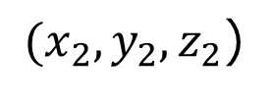
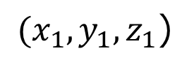

続き
2点が1つの主成分ベクトル上に並ぶ場合
散らばり方向（主成分ベクトル）は1つだけ
ケース２
カラメル
PC1
2点（ベクトル）は線形従属
●
$(x_{2},y_{2},z_{2}$)
$$\left(x_{2},y_{2},z_{2}\right)={(ax}_{1},ay_{1},az_{1})$$
●
$(x_{1},y_{1},z_{1}$)
生クリーム
カスタード

Slide 44
主成分ベクトルとデータ行列のランク
ケース１
 | カラメル | カスタード | 生クリーム
データ１ | 2 | 5 | 1
データ２ | 4 | 1 | 2
行列のランク=2
ケース２
 | カラメル | カスタード | 生クリーム
データ１ | 2 | 5 | 1
データ２ | 4 | 10 | 2
行列のランク=1 (データ１とデータ２は線形従属）
これが最大データ次元数ということの意味。
線形独立なデータ数(m) < 次元数(n) の場合、主成分ベクトルの数はn

Slide 45

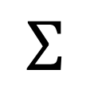



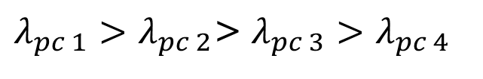


主成分分析と固有値の関係
カスタード 生クリーム カラメル ゼラチン
PC1 0.962426 0.002043 -0.247556 -0.111569
PC2 0.159097 -0.010677 0.846990 -0.507131
PC3 0.220051 0.004670 0.470393 0.854568
PC4 0.001296 -0.999930 -0.007353 0.009179
Contribution
0.716
0.197
0.074
0.013
主成分ベクトル(PCx)
4次元空間上のデータの共分散を計算
寄与率
$$\begin{matrix}x_{1}^{i} \\ x_{2}^{i}\end{matrix}$$
$$\begin{matrix}x_{1}^{i} \\ x_{2}^{i}\end{matrix}$$
固有方程式と等価
$$Σ$$
$$1 ≤i ≤4$$
$$=λ_{pc i}$$
$$\begin{matrix}x_{3}^{i} \\ x_{4}^{i}\end{matrix}$$
$$\begin{matrix}x_{3}^{i} \\ x_{4}^{i}\end{matrix}$$
$λ_{pc 1}>λ_{pc 2}$> $λ_{pc 3}>λ_{pc 4}$
共分散行列
(4 x 4 次元)
固有値
固有ベクトル

